Slide 1
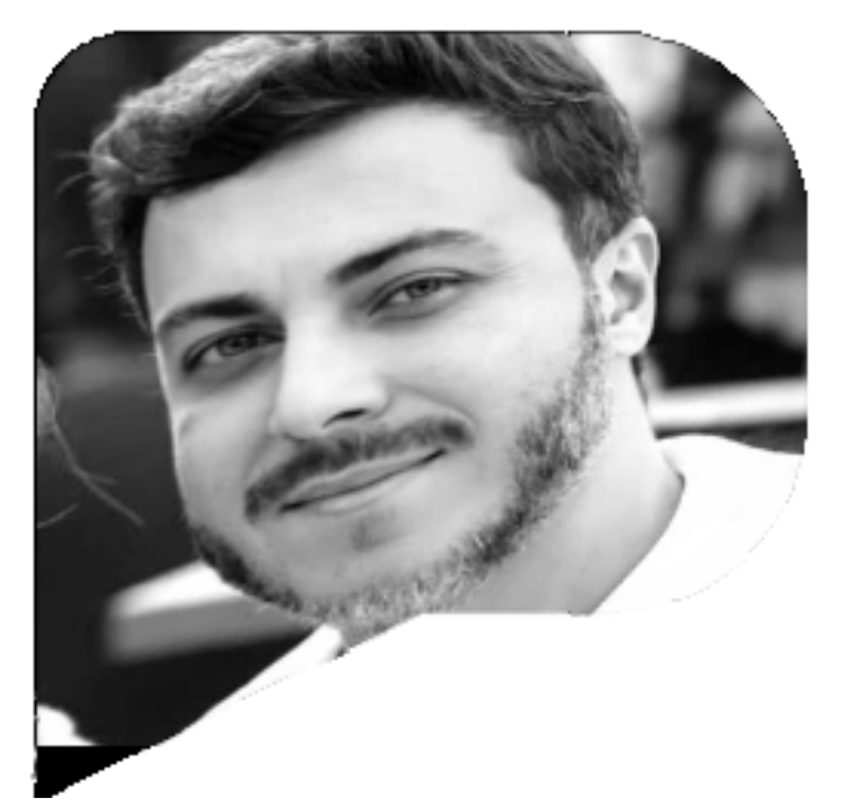

SALA DO FUTURO PROFESSOR - 2025
Abertura de Ocorrência no
Portal de Atendimento

Slide 2
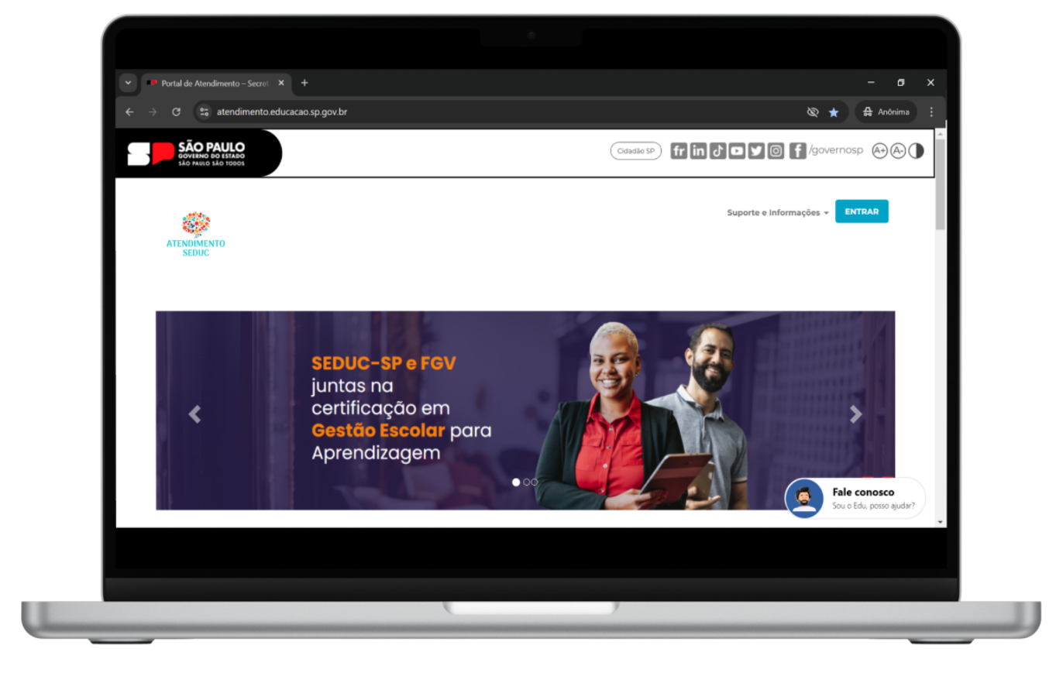
ABRINDO UMA OCORRÊNCIA - PORTAL DE ATENDIMENTO
Acesse: https://atendimento.educacao.sp.gov.br/
Clique na opção Entrar para efetuar o login.

Slide 3
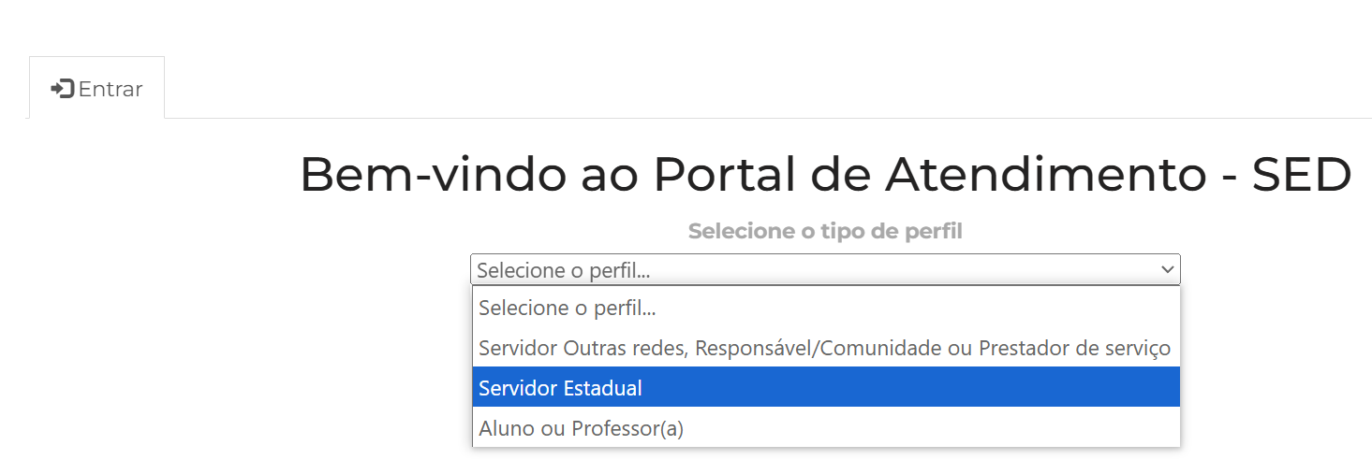
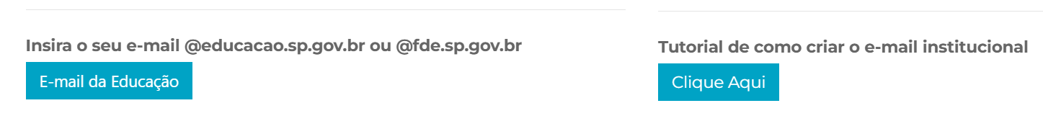
ABRINDO UMA OCORRÊNCIA - PORTAL DE ATENDIMENTO
1- Trio Gestor ou Servidor
Caso você seja do trio gestor, ou servidor, siga os passos abaixo.
Selecione a opção: Servidor Estadual. Em seguida, clique em: E-mail da Educação.

Slide 4
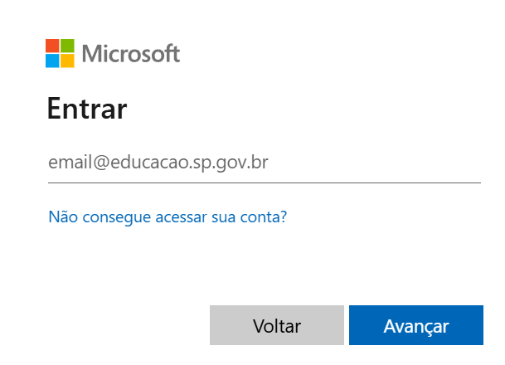
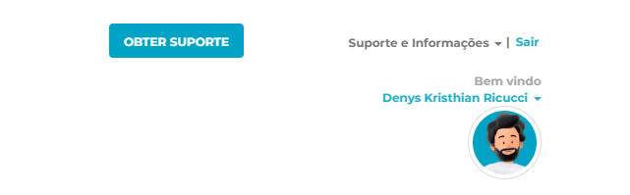

ABRINDO UMA OCORRÊNCIA - PORTAL DE ATENDIMENTO
Insira seu email @educação ou @fde e clique em: Avançar.
Agora, clique em Obter Suporte para continuar.

Slide 5
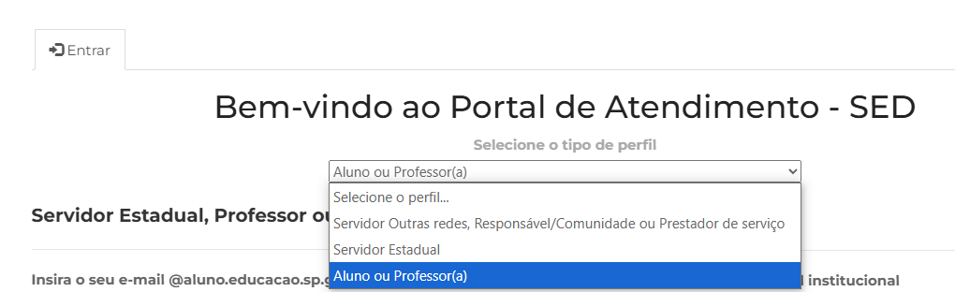
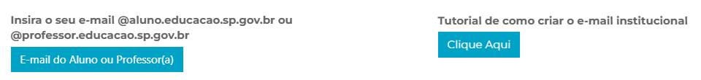
ABRINDO UMA OCORRÊNCIA - PORTAL DE ATENDIMENTO
2- Professor/Aluno
Caso você seja professor ou aluno, siga os passos abaixo.
Selecione a opção: Aluno ou Professor(a). Em seguida, clique em: E-mail da Educação.

Slide 6
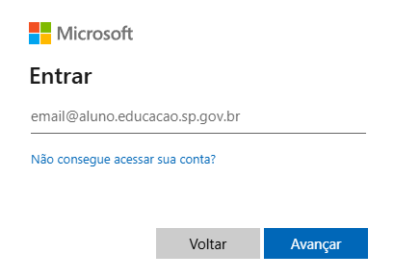
ABRINDO UMA OCORRÊNCIA - PORTAL DE ATENDIMENTO
Insira seu email @professor ou @aluno e clique em: Avançar.
Agora, clique em Obter Suporte para continuar.

Slide 7
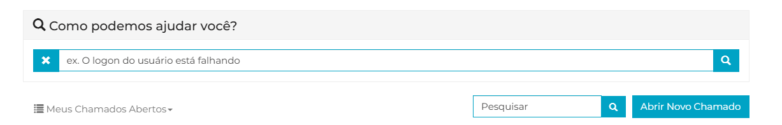
ABRINDO UMA OCORRÊNCIA - PORTAL DE ATENDIMENTO
Clique em: Abrir Novo Chamado.

Slide 8
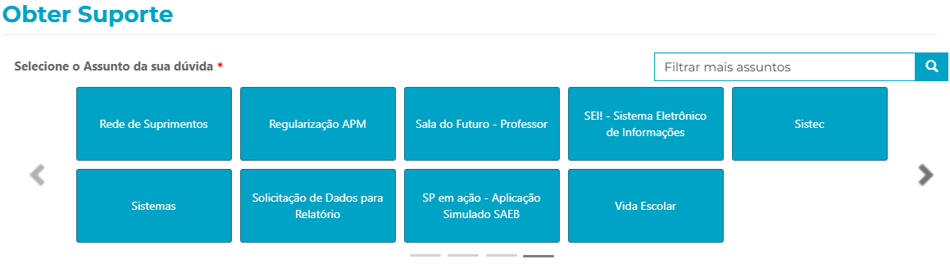
ABRINDO UMA OCORRÊNCIA - PORTAL DE ATENDIMENTO
Clique em: Sala do Futuro - Professor.
Navegue, utilizando as setas, para localizar o assunto: Sala do Futuro - Professor.

Slide 9
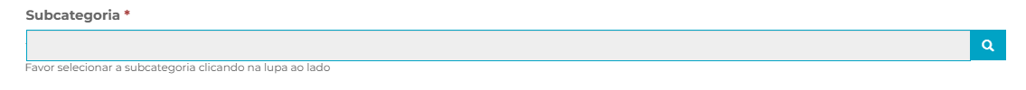
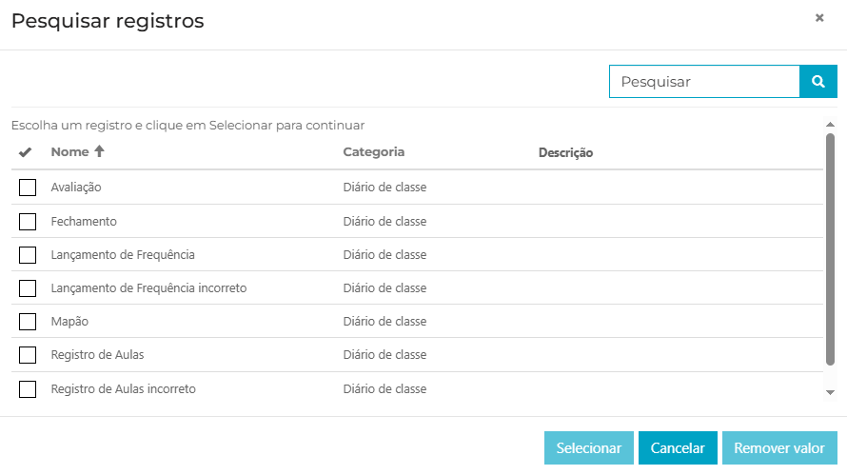
ABRINDO UMA OCORRÊNCIA - PORTAL DE ATENDIMENTO
Clique na lupa para selecionar uma subcategoria.
Selecione a opção que corresponda com a sua dúvida ou problema. Em seguida clique em: Selecionar.

Slide 10
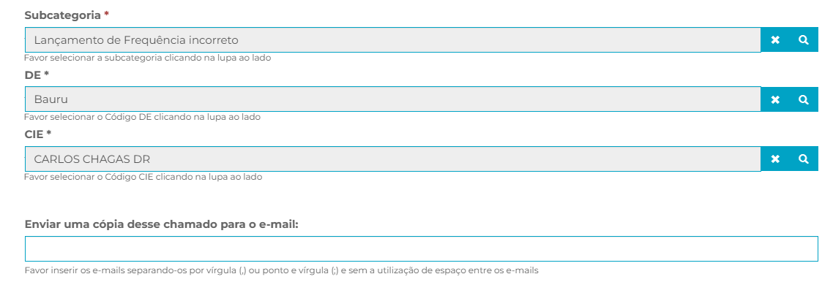
ABRINDO UMA OCORRÊNCIA - PORTAL DE ATENDIMENTO
Após selecionar a subcategoria, é necessário selecionar a DE e a escola (CIE).
É possível copiar um ou mais e-mails para acompanhar as atualizações da ocorrência.

Slide 11
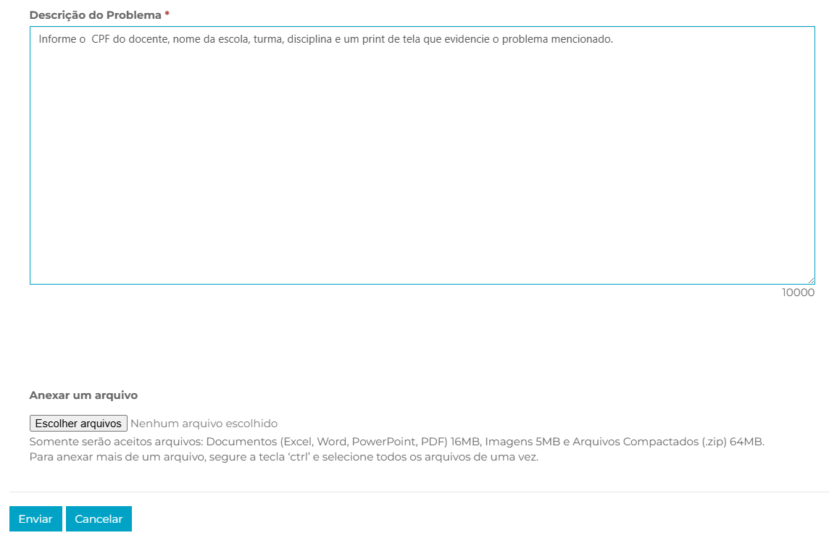
ABRINDO UMA OCORRÊNCIA - PORTAL DE ATENDIMENTO
No campo "Descrição do problema", insira todas as informações necessárias para a análise e resolução. Quanto mais completa for a descrição, mais ágil será o atendimento.
CPF para identificação do solicitante
Disciplina relacionada ao problema
Turma
Detalhamento completo do ocorrido, incluindo mensagens de erro e etapas realizadas
O problema ocorre com outras pessoas?
Capturas de tela ou arquivos que ajudem a visualizar o problema
Ao finalizar clique em: Enviar.

Slide 12
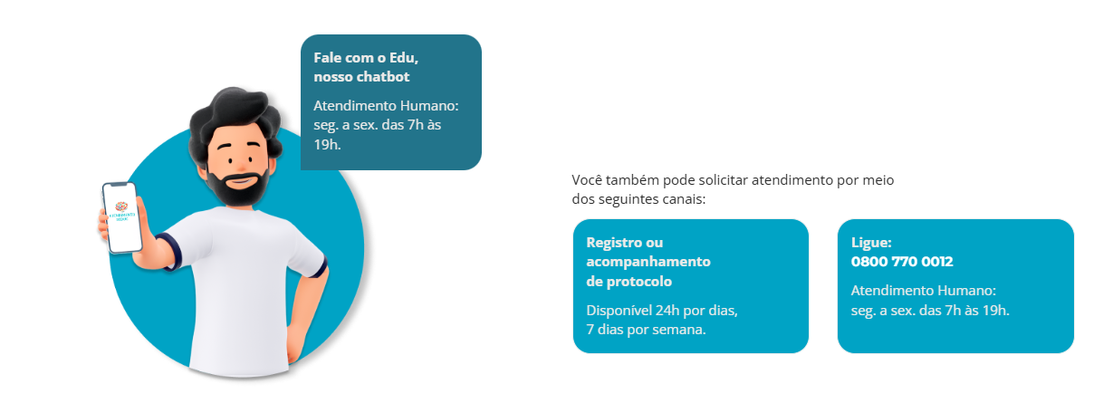
ABRINDO UMA OCORRÊNCIA - CHATBOT
Você também pode abrir uma ocorrência diretamente pelo nosso chatbot, o Edu, de forma rápida e prática. No final da página, siga as instruções abaixo:
Clique aqui nessa área para iniciar o chat.

Slide 13
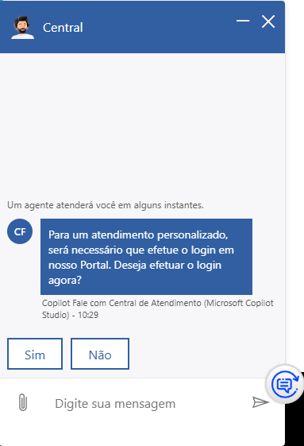
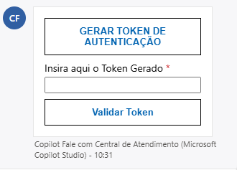
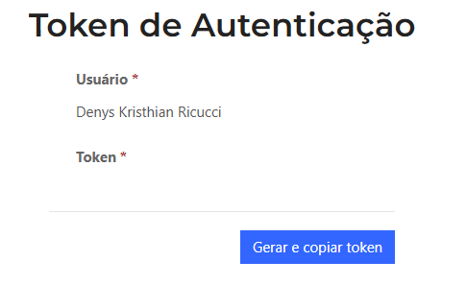
ABRINDO UMA OCORRÊNCIA - CHATBOT
Ao abrir a janela do chat, será solicitado que você faça login. Clique em SIM e siga as instruções exibidas na tela para continuar.
Clique em gerar token de autenticação.
Clique em gerar e copiar token.
Clique em SIM para efetuar o login.

Slide 14
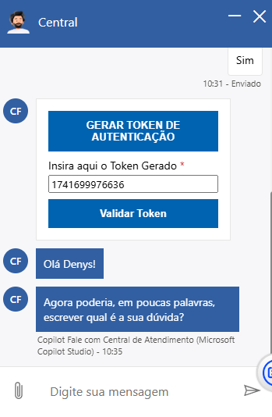
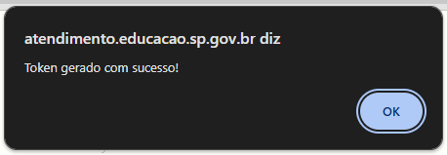
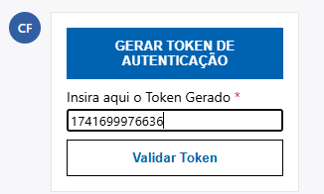
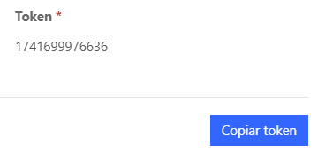
ABRINDO UMA OCORRÊNCIA - CHATBOT
Esse alerta confirma que o token foi gerado com sucesso.
Cole o token no campo indicado, e depois clique em validar token.
Clique em copiar token.
Digite sua dúvida, em poucas palavras.

Slide 15
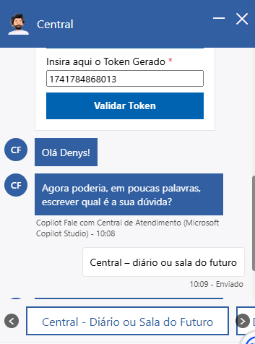
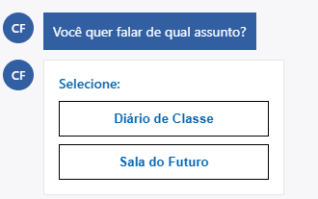
ABRINDO UMA OCORRÊNCIA - CHATBOT
Selecione o assunto desejado.
Clique no assunto que corresponde à sua dúvida.

Slide 16
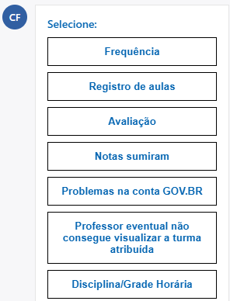
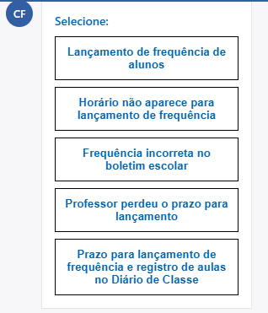
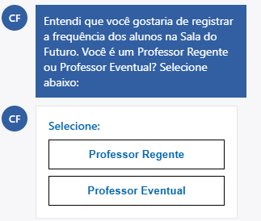
ABRINDO UMA OCORRÊNCIA - CHATBOT
Algumas opções serão exibidas para confirmação. Selecione aquela que melhor se encaixa na sua solicitação. Abaixo, seguem alguns exemplos para facilitar a sua escolha.

Slide 17
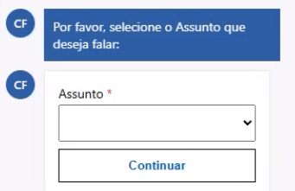
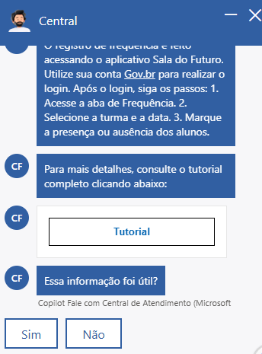
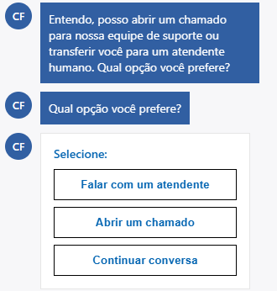
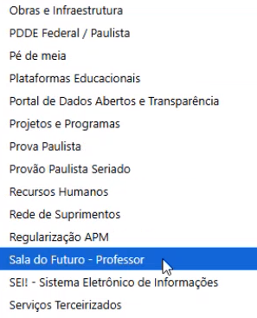
ABRINDO UMA OCORRÊNCIA - CHATBOT
São apresentadas algumas opções de resolução, além do tutorial. Como estamos simulando a abertura de chamado, clique na opção NÃO. Em seguida, algumas opções aparecerão. Clique em Abrir um Chamado e, depois, selecione o assunto correspondente na lista. em seguida, clique no botão Continuar.

Slide 18
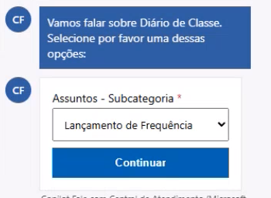
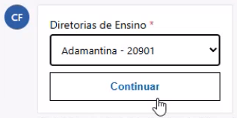
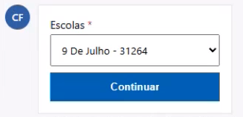
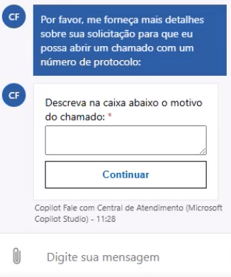
ABRINDO UMA OCORRÊNCIA - CHATBOT
Selecione a Escola.
Selecione a Diretoria de Ensino.
Selecione o assunto.
Na descrição inclua:
CPF para identificação do solicitante.
Disciplina relacionada ao problema.
Turma.
Detalhamento completo do ocorrido, incluindo mensagens de erro e etapas realizadas.
O problema ocorre com outras pessoas?

Slide 19
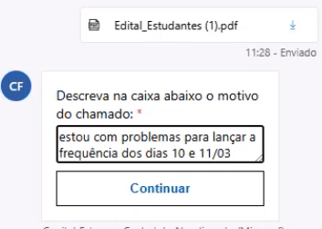

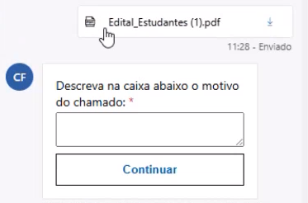
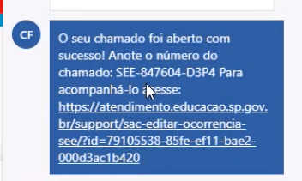
ABRINDO UMA OCORRÊNCIA - CHATBOT
Após anexar os prints/documentos, e descrever o motivo do chamado, clique em Continuar.
Importante: Não esqueça de anexar seus prints ou documentos!
O seu chamado foi aberto com sucesso!
Acompanhe pelo link.

Slide 20
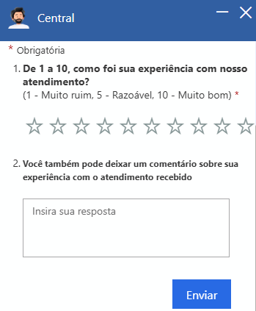
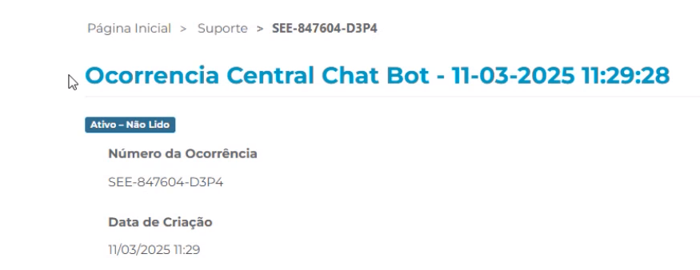
ABRINDO UMA OCORRÊNCIA - CHATBOT
Ao consultar sua ocorrência no portal, ela será exibida dessa forma.
Aproveite para avaliar a sua experiência com o atendimento!

Slide 21
Dúvidas?
Entre em contato com a Central de Atendimento da SEDUC:
📞 0800-770-0012 (de segunda a sexta, das 07h às 19h)
💻 https://atendimento.educacao.sp.gov.br

